Slide 1

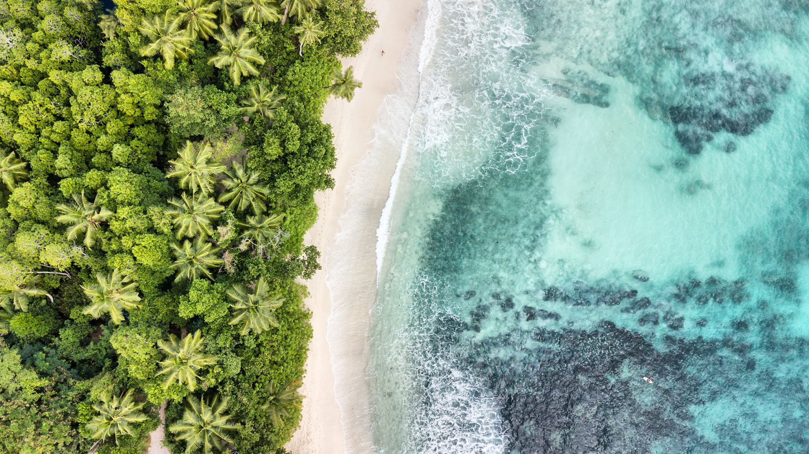
Contratos de Webster Mora y sus implicaciones sobre Costa Rica y Nicaragua
Seminario de estudios costarricenses
Presentado por:
Lia Thalmann, David Hernández, Tatiana Zamora, Gianluca Tioli y Ericka Guo

Slide 2
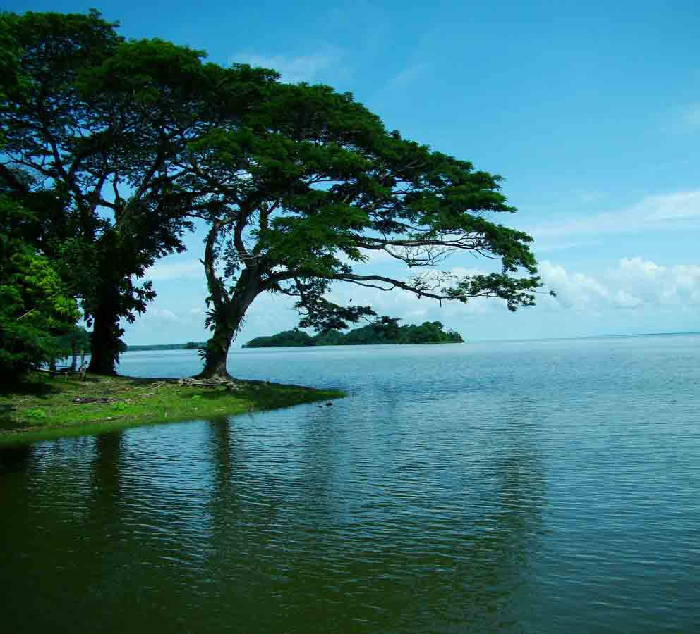
Contenidos
Introducción
Objetivos
Contexto
Primer Contrato
Segundo Contrato
Tercer Contrato
Implicaciones
Conclusiones

Slide 3
Introducción
Se abarcarán los contratos entre el Gobierno de Juan Rafael Mora y William Webster y sus efectos sobre la conducta del gobierno costarricense hacia Nicaragua.
Se enfocarán consecuencias secundarias del paso de Webster por Costa Rica.
En los contratos con Webster, Costa Rica tenía un interés económico que le hizo olvidar al Gobierno la seguridad del país.
Notes:
Lia

Slide 4
Objetivos
General:
Específicos:
Analizar los tres tratados con Webster en el contexto histórico de Costa Rica durante el siglo XIX.
Contextualizar el entorno previo a los tratados, destacando la situación política, económica y social de Costa Rica en el siglo XIX.
Conocer en detalle cada uno de los tres tratados con Webster, enfocándose en los términos y condiciones específicos.
Evaluar las consecuencias y efectos de los tratados en Costa Rica, examinando cómo estas transacciones influyeron en las relaciones con otros países, la economía nacional y la percepción de la ética gubernamental.
Notes:
Tatiana

Slide 5
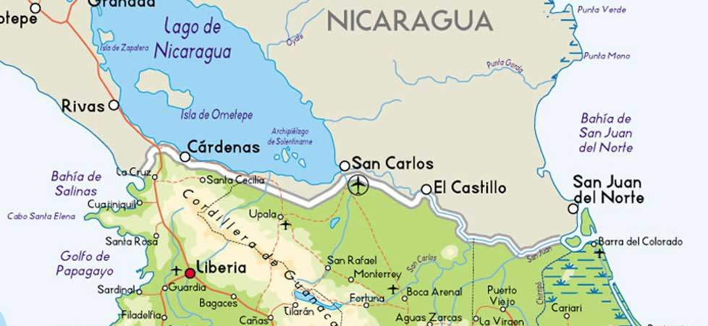
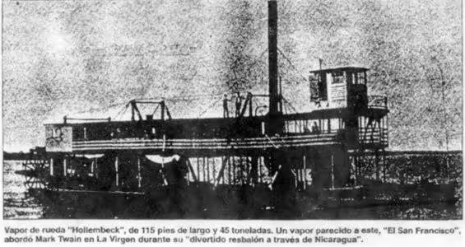
Contexto
Constantes problemas limítrofes entre Costa Rica y Nicaragua
(1838 - después de 1900).
Límites y territorios discutidos: Río San Juan, Lago de Nicaragua, Río La Flor, Partido de Nicoya.
En 1849, Nicaragua hace un contrato con la Compañía Accesoria del Tránsito, involucrando a EEUU y Gran Bretaña (posibilidad de abrir un canal).
Inglaterra y EEUU intentaron resolver el problema entre ellos (Convenio Webster-Crampton), aceptado por CR y rechazado por Nicaragua.
Obtenido de: costarica.org
Obtenido de: vozdeguanacaste.com
Notes:
Lia

Slide 6
Contexto
William R.C. Webster llegó a CR el 21/11/1856.
Acompañado de Silvanus Spencer, apoderado de la Compañía Accesoria del Tránsito, presidida por Cornelius Vanderbilt.
Con una carta de recomendación de don Luis Molina; representante de CR en el gobierno de EEUU.
En diciembre, Webster firmó un empréstito con el Ministro de Relaciones Exteriores como representante del Gobierno. ¿Por qué tan rápido?
Webster se hizo pasar como amigo de Vanderbilt.
Juan Rafael Mora tenía Poderes Omnímodos.
La situación económica de CR era difícil (guerra contra el filibusterismo), ya se había recurrido a empréstitos dentro del territorio nacional.
Notes:
Lia

Slide 7

Primer Contrato con Webster
Acuerdo entre el gobierno costarricense y William Webster.
Plazo: 75 años
Suma emprestada: 1 000 000 pesos.
Interés anual: 7%
Amortización: 2%

Slide 8

Ventajas y Condiciones
Plazos de pago
Condiciones al Gobierno de Costa Rica
Ventajas para Webster
Cesión de terrenos
Uso personal de terrenos
Bonos del Gobierno

Slide 9
Concesiones de CR y el Silencio
Cesión del derecho de navegación
Pacto con Nicaragua para asegurar el monopolio
Posibilidad de tomar posesión de puntos estratégicos
Contrato similar de Nicaragua

Slide 10
Consecuencias
Búsqueda de Justicia
Cuestionamiento de Jurisdicción
Impacto en la Independencia y la Soberanía

Slide 11


Segundo Contrato: Webster-Harris
Webster se mantiene en CR → Firma con Harris --- Morgan
Compañía que trajo a los filibusteros
¿Por qué?
Vanderbilt no aprobó el primer contrato y busca por su parte otro objetivo.
Quiere recuperar la Vía de Tránsito y pide una indemnización a Nicaragua

Slide 12
Comparación entre el primer y segundo contrato
Plazo: 75 años → 50 años
Suma: 1 M → ½ M
Pago: 3 tractos
Compromisos de Costa Rica
Paso exclusivo por vía del río San Juan, Lago de Nicaragua y Río Sapoá.
Obtención de traspaso de derechos de Nicaragua sobre la zona.
Compromisos de la compañía
Pago: 2 pesos/persona adulta (1 peso sin Nicaragua se negaba) + 30.000 pesos/año
Medidas contra filibusteros.

Slide 13


Medidas contra filibusteros
La compañía Garrison-Morgan se compromete a usar “toda su influencia” para evitar el regreso de los filibusteros.
Prohibido el paso de armas, pólvora, municiones o elementos de guerra relacionados por la vía de paso tratada.

Slide 14
Tercer y último contrato con Webster
Segundo contrato de Webster y arresto en U.S.A.
Tercer contrato y su realización
Participantes y engaños en el contrato
Webster regresó a USA, pero fue arrestado inmediatamente debido a deudas fraudulentas. Luis Molina informó al Gobierno sobre esto.
El gobierno de Costa Rica celebró un tercer contrato el 12 de febrero de 1858. El general José María Cañas representó al gobierno de Costa Rica en este pacto.
Elizondo, Chamorro, Cañas y Webster participaron en este pacto. Además, Webster llevó a cabo otro acuerdo para la explotación del tránsito con Gregorio Juárez en nombre de Nicaragua, haciéndose pasar incluso como delegado de Vanderbilt.
Carta de Silvanius Spencer a Juan Rafael Mora
Venta de barcos y pagos
Repudio de actos y contratos por Vanderbilt
Se acordó vender barcos tomados en la vía del tránsito por la suma de noventa mil colones. Costa Rica recibió letras por treinta y dos mil pesos, y parte de la suma acordada se destinó a Webster como pago por sus servicios a la causa centroamericana.
Spencer comunicó que no veía posibilidad realista de que se llevaran a cabo los términos del contrato por parte de Webster y Harris.
En julio de 1858, el representante de los Estados Unidos en Nicaragua y Costa Rica, Mirabeau B. Lamar, informó al Secretario de Estado de los Estados Unidos que Vanderbilt había repudiado todos los actos y contratos de Webster relacionados con la vía del tránsito.

Slide 15
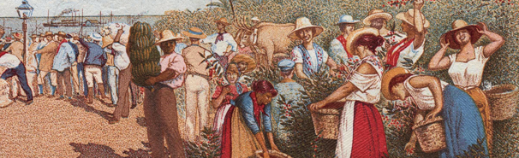
Implicaciones sobre Costa Rica
Exacerbación de las tensiones limítrofes entre Costa Rica y Nicaragua
Inicio de la dependencia ("esclavitud") económica del país
Influencia de los tratados Webster Mora sobre el tratado Cañas-Jeréz.

Slide 16
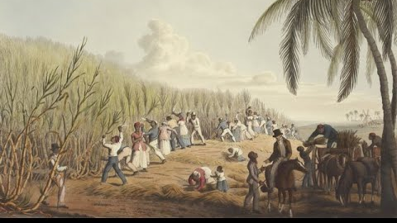
Conclusiones

